Slide 1
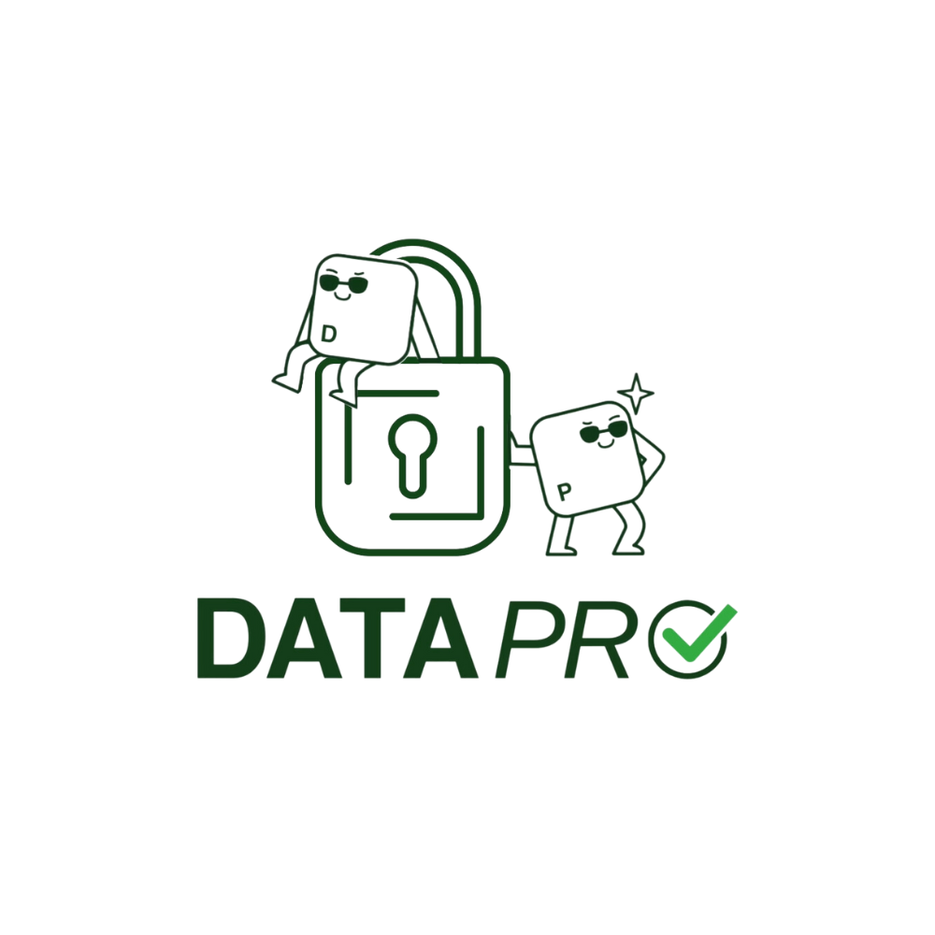

Come faccio a decidere cosa possono sapere di me i dispositivi intelligenti?
C: Imparare a proteggere i dati con Smart Home Challenge
Notes:
Gli argomenti di questa unità didattica si basano sul programma didattico di DataPro. https://www.datapro.education/curriculum-datapro/e trattano il blocco tematico “Applicare metodi di protezione dei dati”, in particolare le competenze:
C.1 Gestione dell’identità
C.3 Consapevolezza delle tracce online

Slide 2
INDICAZIONI PER L’USO DELLE DIAPOSITIVE
Queste diapositive possono essere adattate alle vostre esigenze.
Le seguenti diapositive contengono, tra l’altro:
Possibilità di utilizzo della scheda di lavoro complementare “Scheda di lavoro DataPro Webgames”
Suggerimenti per attività con il chatbot DataPro. È configurato in modo tale che le conversazioni non vengano utilizzate per l’addestramento dell’IA (protezione dei dati!) e risponda solo a domande relative all’argomento: https://datapro.cyber-geiger.com/
Il nostro gioco web “Smart Home Challenge”, che, dopo l’attivazione e l’introduzione, serve a consolidare quanto appreso: https://dataprogames.ph-freiburg.de/smarthome-challenge/
→ Vi consigliamo di provare in anticipo il gioco web per verificarne la compatibilità con la rete Wi-Fi dell’istituto (larghezza di banda, blocco di determinate pagine web) e di leggere la relativa guida al gioco “Game Guide”
Le riflessioni sugli obiettivi di apprendimento di questa unità si basano sul programma didattico di DataPro e mirano soprattutto a trasmettere le competenze del blocco C: imparare a proteggere i dati
Troverete un’ulteriore panoramica, anche sugli obiettivi di apprendimento indicati, nel relativo programma didattico (Syllabus): C - Proteggere i dati - Smart Home Challenge
Notes:
Gli argomenti di questa unità didattica si basano sul programma didattico di DataPro https://www.datapro.education/curriculum-datapro/ e affrontano il blocco tematico “Proteggere i dati”, in particolare le seguenti competenze:
C.1 Gestione dell’identità, in particolare la sensibilizzazione sull’uso dei dati: «Interrogarsi regolarmente su come e dove vengono utilizzati e ceduti i dati personali, nonché sui rischi che ciò comporta».

Slide 3
PANORAMICA DELLA LEZIONE
Proponiamo - in base alla sequenza delle diapositive - il seguente svolgimento della lezione, ovviamente modificabile:
Inizio: individuare la “impronta digitale” + condivisione in plenaria
Fase 1: variante dell’attività 3 della scheda corrispondente “DataPro Webgames”
Attività di condivisione a coppie: creare una “voce nel libro degli amici” per consolidare e contestualizzare il lavoro individuale svolto in precedenza
Discussione tra insegnanti e studenti: riflessione sui possibili rischi legati alla creazione di profili con dati personali tramite applicazioni o servizi online
Fase 2: giocare al gioco web di DataPro “Smart Home Challenge”. Si raccomanda agli insegnanti di consultare preventivamente la relativa Guida al Gioco.
Conclusione: feedback e riflessione su quanto appreso e su quanto giocato in plenaria
Notes:
A seconda del livello di competenza del gruppo e del fatto che la lezione si svolga in una o due sessioni, è possibile tralasciare le fasi di sviluppo.

Slide 4

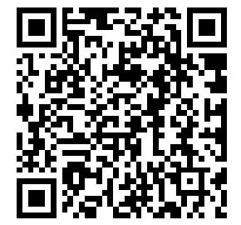
Impronta Digitale
Provate a immaginare: se ogni clic online e nelle app fosse un passo, quanti ne avreste già fatti oggi? Confrontatevi a coppie.
Calcolate ora la vostra impronta digitale: https://ppiippaa.github.io/datapro-datafootprint/it
Avreste stimato il vostro rischio digitale altrettanto alto/basso?
Notes:
Inizio con lo strumento “digital footprint calculator” di DataPro, disponibile oltre che in inglese anche in tedesco all’indirizzo https://ppiippaa.github.io/datapro-datafootprint/it
Riflessione sul concetto di impronta digitale: introduzione agli argomenti trattati durante la lezione: gestione dell’identità, tracce online e interconnessione dei dati
Dibattito in plenaria: come valutano gli studenti stessi il rischio, rispetto ai risultati del calcolatore?

Slide 5

L’interconnessione dei dati
Un medio es algo que transmite o almacena información.
Dispositivi intelligenti, app e cloud: cosa hanno in comune questi concetti?
→ Il servizio si basa sulla creazione di profili personalizzati. Le aziende analizzano e trattano non solo le tue scelte di navigazione su app e piattaforme digitali, ma anche il tuo utilizzo dei dispositivi intelligenti. Le informazioni personali che abbiamo visto nel Digital Footprint Calculator aiutano i dispositivi intelligenti a prevedere con maggiore precisione il tuo comportamento e le tue preferenze, per poterti così suggerire servizi o prodotti personalizzati. Tu autorizzi il trattamento dei tuoi dati e loro ti offrono comodità e praticità. Ad esempio:
Il tuo smartwatch è collegato al tuo calendario e ti avvisa degli appuntamenti imminenti
Sulla tua Smart TV hai effettuato l’accesso con il tuo account Google e con i tuoi account sui servizi di streaming. La Smart TV sincronizza i tuoi “Mi piace” e i video che hai guardato su YouTube e ti suggerisce film e video che potrebbero piacerti.
…
Scoprite altri esempi in classe!
Notes:
Raccolta di ulteriori esempi alla lavagna con l’intera classe.
Passaggio al tema dell’IoT:
Gli studenti comprendono che non solo lasciano tracce digitali online e nelle applicazioni, ma che i dati vengono anche trasferiti e collegati tra dispositivi, applicazioni e cloud.
È importante che gli studenti prendano coscienza del fatto che i dati non rimangono su un unico dispositivo, ma si interconnettono, si combinano e vengono trasferiti.

Slide 6
Scheda: L’interconnessione dei dati nell’IoT
3. Attivitià individuale: Stai sviluppando SmartZeit, un'applicazione per smartwatch. Affinché l'applicazione possa offrire suggerimenti il più possibile mirati e fornire le funzionalità adeguate, deve conoscere meglio i propri utenti. Decidi quali dati degli utenti dello smartwatch ti servono a tal fine.
Notes:
Scheda “DataPro Giochi web”, Attività 3: Interconnessione dei dati nell’Internet delle cose (scheda), disponibile sul nostro sito web https://www.datapro.education/datapro-webgames/ nella sezione “Class Material”Nota per i docenti: a seconda delle dimensioni del gruppo e del tempo a disposizione, è possibile passare direttamente al gioco web.

Slide 7

Riflessione: l’interconnessione dei datinell’IoT
Discuti con il tuo compagno/la tua compagna di banco: Quanto sa SmartZeit su di te se utilizzi tutte le funzioni dell’app? Create una “voce del diario degli amici” con le informazioni raccolte In plenaria: - Quali rischi potrebbero esserci se sincronizzassi altre app o condividessi molti dati personali?
Notes:
Nella riflessione deve risultare chiaro che, sulla base dei dati personali, è possibile creare un profilo piuttosto preciso, compresa l’analisi dei modelli comportamentali (sonno, attività, stato di salute, posizione, …). Questo profilo creato a partire dai dati personali va ben oltre ciò che la cerchia di amici o la famiglia sa di una persona. Tra i possibili rischi figurano, ad esempio, la trasmissione a terzi tramite la sincronizzazione con altre piattaforme o applicazioni, o persino l’accesso illecito a dati sensibili in caso di attacco hacker al cloud del fornitore dell’applicazione.
Allo stesso tempo, le funzioni dell’applicazione possono semplificare la vita quotidiana o offrire comodità; pertanto, in classe è opportuno valutare criticamente i vantaggi ottenuti rispetto ai rischi.

Slide 8

Gioco online: Smart Home Challenge
La tua casa intelligente è stata hackerata e non riesci più ad aprirla! Trova i dispositivi intelligenti, risolvi gli enigmi e modifica le impostazioni sulla privacy per sbloccare la casa intelligente. In questo modo potrai guadagnare punti per il rispetto della privacy e per i vantaggi in termini di comodità e comfort derivanti dalle tue scelte.
https://dataprogames.ph-freiburg.de/
Notes:
Nota per i docenti: leggete la Game Guide (in inglese) prima di utilizzare il gioco in classe e verificate, se necessario, la compatibilità tecnica con i portatili/tablet della scuola (possibile blocco da parte dell'amministratore, problemi di larghezza di banda della rete Wi-Fi della scuola).

Slide 9

Gioco online: Smart Home Challenge
I profili personalizzati non vengono creati su di te solo tramite le app; anche i dispositivi intelligenti raccolgono, archiviano ed elaborano dati con l’aiuto di app come SmartZeit.
Oltre alle fotocamere e ai microfoni, i dispositivi intelligenti dispongono solitamente di altri sensori, come ad esempio quelli per misurare la frequenza cardiaca presenti negli smartwatch, grazie ai quali possono creare profili su di te ancora più precisi.
Immagina di trovarti in una casa intelligente: quale profilo potrebbe essere creato su di te?
https://dataprogames.ph-freiburg.de/
Notes:
Passaggio al gioco online “Smart Home Challenge”: https://dataprogames.ph-freiburg.de/In questa fase gli studenti devono collegare quanto appreso durante i lavori di gruppo a un nuovo argomento (dispositivi intelligenti)Nota per i docenti: leggete la Game Guide (in inglese) prima di utilizzare il gioco in classe e verificate, se necessario, la compatibilità tecnica con i portatili/tablet della scuola (possibile blocco da parte dell’amministratore, problemi di larghezza di banda nella rete Wi-Fi della scuola). Disponibile su https://www.datapro.education/datapro-webgames/

Slide 10

Conclusione
In cerchio/ plenaria:
Cosa ho imparato oggi di nuovo sui profili dei dati?
Cosa mi ha sorpreso?
Quali autorizzazioni relative ai dati voglio modificare nelle mie applicazioni?

